Slide 1
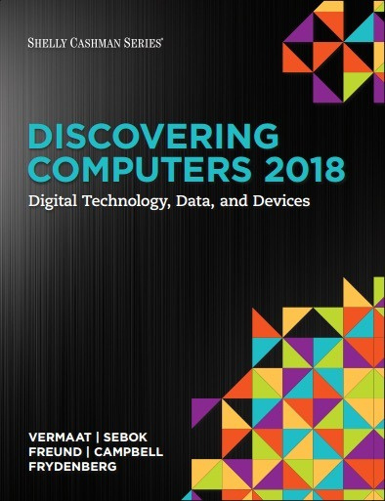

DISCOVERING COMPUTERS 2018
Digital Technology, Data, and Devices
Module 5
Digital Security,
Ethics, and
Privacy:
Threats,
Issues, and
Defenses
© 2018 Cengage版權所有，為課本著作之延伸教材，亦受著作權法之規範保護，僅作為授課教學使用，禁止列印、影印、未經授權重製
和公開散佈
Notes:
大家好，我是歐庭安，今天要跟大家分享的內容是關於數位安全、倫理、和隱私，以及面臨到的威脅、議題、還有如何防範。

Slide 2
Objectives Overview (1 of 2)
•
Define the term, digital security risks, and briefly describe the types of cybercriminals.
Describe various types of Internet and network attacks,
and explain ways to safeguard against these attacks.
Discuss techniques to prevent unauthorized computer
access and use.
Explain the ways that software manufacturers protect
against software piracy.
Discuss how encryption, digital signatures, and digital
certificates work.
•
•
•
•
© 2018 Cengage版權所有，為課本著作之延伸教材，亦受著作權法之規範保護，僅作為授課教學使用，禁止列印、影印
5-2
、未經授權重製和公開散佈
Notes:
我們的課程目標：
定義「數位安全風險」，並簡單描述網路犯罪分子的類型。
描述各種類型的網路和網路攻擊，並解釋防範這些攻擊的方法。
討論 防止未經授權的電腦存取和使用的技術。
解釋軟體製造商防止軟體盜版的方法。
討論加密、數位簽章和數位憑證的工作原理。

Slide 3
Objectives Overview (2 of 2)
•
Identify safeguards against hardware theft, vandalism, and failure.
Explain options available for backing up.
Identify risks and safeguards associated with wireless communications.
Recognize issues related to information accuracy,
intellectual property rights, codes of conduct, and
green computing.
Discuss issues surrounding information privacy.
•
•
•
•
© 2018 Cengage版權所有，為課本著作之延伸教材，亦受著作權法之規範保護，僅作為授課教學使用，禁止列印、影印
5-3
、未經授權重製和公開散佈
Notes:
認識 防止硬體竊盜、破壞和故障的 保護措施。
說明可用於備份的選項。
識別與無線通訊相關的風險和保護措施。
認識與資訊準確性、智慧財產權、行為準則和綠色計算相關的問題。
解釋一下綠色計算：
利用各種軟體和硬體先進技術，將計算機系統的工作負載降低，提高其運算效率，進一步降低系統配套電源能耗，同時，透過改善計算機系統的設計，提高其資源利用率和回收率，降低二氧化碳等溫室氣體排放，達到節能、環保和節約的目的。
討論有關資訊隱私的問題。

Slide 4






Slide 5
https://youtube.com/shorts/GfEkUfpK0mU?si=ZZI9GwTBRcZm4Pul

Slide 6
Digital Security Risks (1 of 3)
•
A digital security risk is any event or action that could cause a loss of or damage to a computer or mobile device hardware, software, data, information, or processing capability.
Any illegal act involving the use of a computer or
related devices generally is referred to as a
computer crime.
A cybercrime is an online or Internet-based illegal
act.
•
•
© 2018 Cengage版權所有，為課本著作之延伸教材，亦受著作權法之規範保護，僅作為授課教學使用，禁止列印、影印
、未經授權重製和公開散佈
5-4
Notes:
數位安全風險:指任何可能導致電腦或行動裝置硬體、軟體、資料、資訊或處理能力遺失或損壞的事件或行為。
電腦犯罪：任何涉及使用電腦或相關設備的非法行為都被稱為電腦犯罪。
網路犯罪:指線上或基於網路的非法行為。

Slide 7
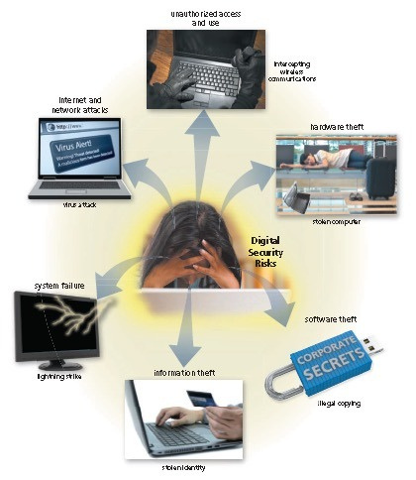
Figure 5-1 Computers and mobile devices, along with the data and programs they store, are exposed to several types of digital security risks.
© 2018 Cengage版權所有，為課本著作之延伸教材，亦受著作權法之規範保護，僅作為授課教學使用，禁止列印、影印
、未經授權重製和公開散佈
5-5
Notes:
電腦和行動裝置以及它們儲存的資料和程式面臨幾種類型的數位安全風險

Slide 8
Digital Security Risks (3 of 3)
• • • • • • •
Hacker Cracker
Script kiddie
Corporate spies Unethical employees Cyberextortionist Cyberterrorist
© 2018 Cengage版權所有，為課本著作之延伸教材，亦受著作權法之規範保護，僅作為授課教學使用，禁止列印、影印
、未經授權重製和公開散佈
5-6

Slide 9







1. Hacker
A person who uses their technical skills to gain unauthorized access to computer systems, sometimes to find security weaknesses.
2. Cracker
A person who breaks into computer systems or software with malicious intent, such as stealing data, bypassing software protection, or damaging systems.
3. Script Kiddie
An inexperienced person who uses pre-made hacking tools or scripts to attack systems, without really understanding how they work.
Notes:
1. Hacker（駭客）
利用自己的技術能力，未經授權就進入電腦系統，有時是為了找出安全漏洞。
2. Cracker（破解者）
帶有 惡意目的 入侵電腦系統或軟體的人，例如：竊取資料、繞過軟體保護、或破壞系統。
3. Script Kiddie（腳本小子）
沒什麼技術，但會使用現成的駭客工具或腳本來攻擊系統的人。
就像「不懂武功，但會亂丟火球的中二生」。
4. Corporate Spies（企業間諜）
受雇於公司，暗中竊取 機密資料或商業機密 的人。
5. Unethical Employees（不道德員工）
利用自己在公司內部的權限，偷取、洩漏或操縱資料來謀取私利，甚至報復公司。
6. Cyberextortionist（網路勒索者）
透過威脅（例如「付錢，不然我就公開或刪除你的資料」）來勒索個人或公司的人。
7. Cyberterrorist（網路恐怖份子）
利用網路攻擊來製造 恐慌、破壞或政治壓力 的人或團體。

Slide 10
4. Corporate Spies
Individuals hired by companies to secretly gather confidential information or trade secrets.
5. Unethical Employees
Employees who exploit their inside access to steal, leak, or manipulate company data for personal gain or revenge.
6. Cyberextortionist
A criminal who threatens to damage or release a company’s or individual’s data unless money is paid.
7. Cyberterrorist
A person or group that uses cyber attacks to create fear, disruption, or political pressure, targeting governments, critical infrastructure, or society.
Notes:
4. Corporate Spies（企業間諜）
受雇於公司，暗中竊取 機密資料或商業機密 的人。
5. Unethical Employees（不道德員工）
利用自己在公司內部的權限，偷取、洩漏或操縱資料來謀取私利，甚至報復公司。
6. Cyberextortionist（網路勒索者）
透過威脅（例如「付錢，不然我就公開或刪除你的資料」）來勒索個人或公司的人。
7. Cyberterrorist（網路恐怖份子）
利用網路攻擊來製造 恐慌、破壞或政治壓力 的人或團體。
critical infrastructure：維生管線

Slide 11
Internet and Network Attacks (1 of 5)
Information transmitted over networks has a higher degree of security risk than information kept on an organization’s premises.
Malware, short for malicious software, consists of
programs that act without a user’s knowledge and
deliberately alter the operations of computers and
mobile devices.
•
•
© 2018 Cengage版權所有，為課本著作之延伸教材，亦受著作權法之規範保護，僅作為授課教學使用，禁止列印、影印
、未經授權重製和公開散佈
5-7
Notes:
網際網路及網絡面臨到的攻擊：
透過網路傳輸的資訊比組織機構內保存的資訊具有更高的安全風險。
惡意軟體（Malware）：惡意軟體（malicious software,）的縮寫，包括在使用者不知情的情況下運行並故意改變電腦和行動裝置操作的程式。

Slide 12
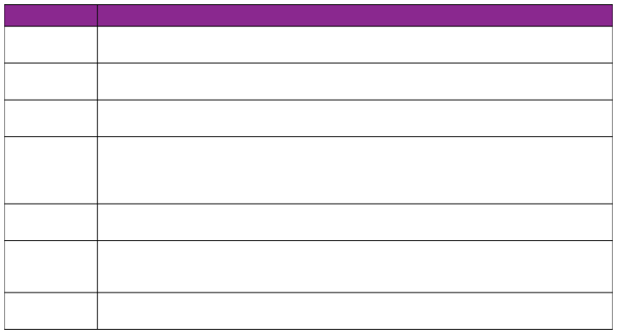
Table 5-1 Common Types of Malware
Type Adware
Description
A program that displays an online advertisement in a banner, pop-up window, or pop-under window on webpages, email messages, or other Internet services.
A program that blocks or limits access to a computer, phone, or file until the user pays a
specified amount of money.
A program that hides in a computer or mobile device and allows someone from a remote
location to take full control of the computer or device.
Ransomware
Rootkit
A program placed on a computer or mobile device without the user’s knowledge that secretly
collects information about the user and then communicates the information it collects to
some outside source while the user is online.
Spyware
A program that hides within or looks like a legitimate program. Unlike a virus or worm, a trojan
horse does not replicate itself to other computers or devices.
Trojan horse
A potentially damaging program that affects, or infects, a computer or mobile device negatively
by altering the way the computer or device works without the user’s knowledge or permission.
Virus
A program that copies itself repeatedly, for example in memory or on a network, using up
resources and possibly shutting down the computer, device, or network.
Worm
© 2018 Cengage版權所有，為課本著作之延伸教材，亦受著作權法之規範保護，僅作為授課教學使用，禁止列印、影印
、未經授權重製和公開散佈
5-8
Notes:
一些關於惡意軟體的解釋：
廣告軟體：在網頁、電子郵件或其他網路服務的橫幅、彈出視窗或背投視窗中顯示線上廣告的程式。
勒索軟體：一種阻止或限制對電腦、電話或文件的存取直到使用者支付指定金額的程式。
Rootkit來自於兩個字的結合，Root是類Unix作業系統上特權帳號的名稱，而Kit是工具套件的意思。Rootkit 是由一種或多種軟體組成的工具套組，駭客可用來獲得目標電腦系統的最高管理權限，來存取所有檔案並進行系統中所有的操作。大多數的 Rootkit 是惡意軟體，而且設計精密複雜，難以被偵測到，還可以協助隱藏其他惡意軟體蹤跡。因此，也有人稱 Rootkit 為隱匿軟體。而更廣義上來說，Rootkit 也可以被視為一種技術。
間諜軟體：在用戶不知情的情況下放置在電腦或行動裝置上的程序，秘密收集有關用戶的信息，然後在用戶在線時將收集到的信息傳達給某些外部來源。
特洛伊木馬：隱藏在合法程序中或看似合法程序的程序。與病毒或蠕蟲不同，特洛伊木馬不會將自己複製到其他電腦或設備上。
病毒：
一種具有潛在破壞性的程序，它會在未經用戶認知或許可的情況下改變電腦或設備的工作方式，從而對電腦或行動裝置造成負面影響或感染。
蠕蟲：
一個重複複製自身的程序，例如在記憶體或網路上，耗盡資源並可能關閉電腦、裝置或網路。

Slide 13
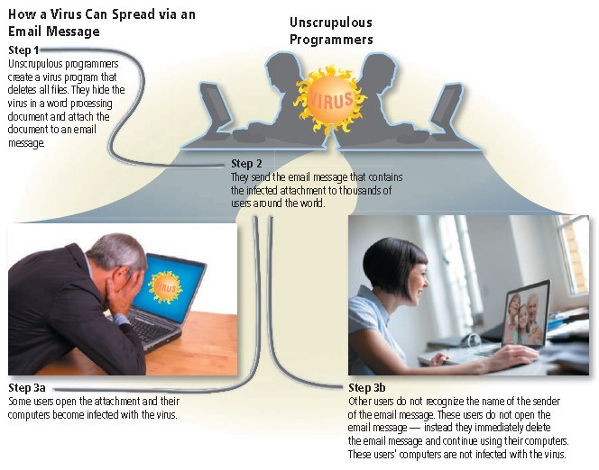
Figure 5-2
This figure shows how a virus can spread via an email message.
© 2018 Cengage版權所有，為課本著作之延伸教材，亦受著作權法之規範保護，僅作為授課教學使用，禁止列印、影印
、未經授權重製和公開散佈
5-9
Notes:
說電腦病毒如何透過電子郵件傳播

Slide 14
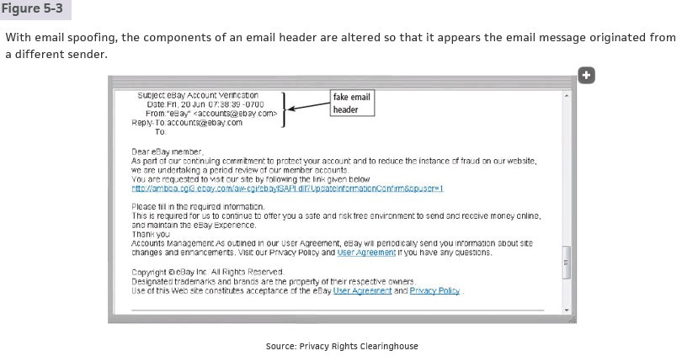

©2016Cengage
、未經授權重製和公開散
之
延伸教材，亦受著作權法 之規範保護，僅作為授課教學使用，禁止列印、影印
© 2018 Cengage版權所有，為課本著作
5-10
10
佈
Notes:
透過電子郵件欺騙（spoofing），電子郵件標題的組成部分被改變，使得電子郵件訊息看起來來自不同的寄件者。

Slide 15
Internet and Network Attacks (4 of 5)
•
A botnet is a group of compromised computers or mobile devices connected to a network.
–
A compromised computer or device is known as a
zombie.
•
A Denial of Service attack (DoS attack) disrupts computer access to an Internet service.
• •
–
Distributed DoS attack (DDoS attack)
A back door is a program or set of instructions in a program that allow users to bypass security controls Spoofing is a technique intruders use to make their network or Internet transmission appear legitimate.
© 2018 Cengage版權所有，為課本著作之延伸教材，亦受著作權法之規範保護，僅作為授課教學使用，禁止列印、影印
、未經授權重製和公開散佈
5-11
Notes:
botnet(殭屍網路):是一組連接到網路的受感染的電腦或行動裝置。
受到感染的電腦或裝置稱為殭屍。
(竊取資訊、癱瘓網站或伺服器）
Denial of Service attack (DoS attack)(拒絕服務攻擊（DoS 攻擊）) 會破壞電腦對 Internet 服務的存取。
Distributed DoS attack:分散式 DoS 攻擊（DDoS 攻擊）
back door (後門):是程式中的一個程式或一組指令，允許使用者繞過安全控制
Spoofing(欺騙)是入侵者用來使其網路或網路傳輸看起來合法的技術。

Slide 16
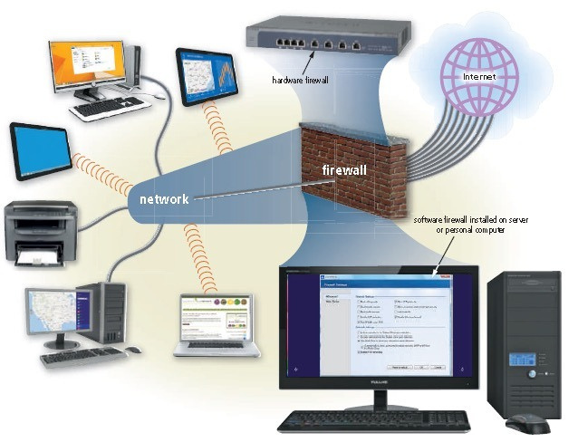
•
A firewall is hardware and/or software that protects a network’s resources from intrusion.
Figure 5-4 A firewall is hardware and/or software that protects a home or business’s network resources from intrusion.
© 2018 Cengage版權所有，為課本著作之延伸教材，亦受著作權法之規範保護，僅作為授課教學使用，禁止列印、影印
、未經授權重製和公開散佈
5-12
Notes:
firewall（防火牆）：是用來防止網路資源受到侵擾的硬體or軟體。是一種根據預設的安全規則監控和控制網路流量的系統，通常位於受信任的內部網路與不受信任的外部網路（如網際網路）之間，用來防止未經授權的存取和網路威脅。 它能決定允許或拒絕進出網路的data package（資料封包），保護網路安全。
硬體防火牆：專用的實體裝置，通常用於保護整個網路。
軟體防火牆：:安裝在單一裝置（如電腦）上的程式，例如Windows內建的防火牆，用於保護該裝置。

Slide 17
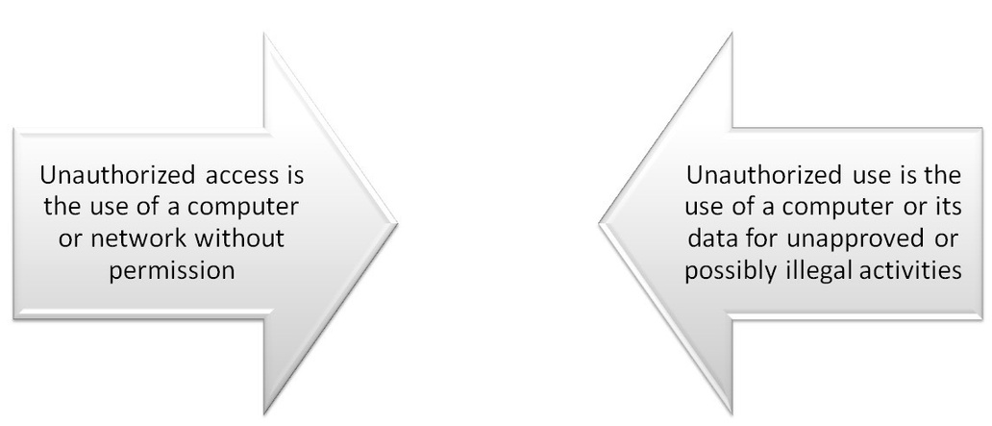
Unauthorized Access and Use (1 of 12)
© 2018 Cengage版權所有，為課本著作之延伸教材，亦受著作權法之規範保護，僅作為授課教學使用，禁止列印、影印
、未經授權重製和公開散佈
5-13
Notes:
未授權存取：在未經允許的狀況下使用電腦或網路。
未授權使用：將電腦或網路用於未經批准的或是有可能違法的活動。

Slide 18
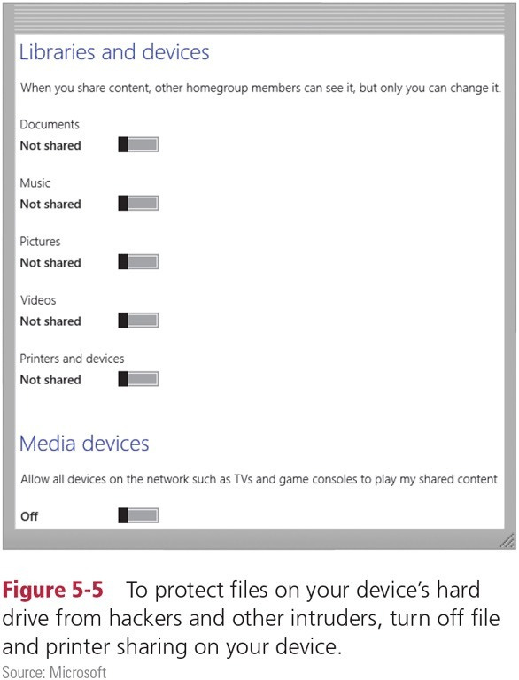
Unauthorized Access and Use (2 of 12)
•
Organizations take several measures to help prevent unauthorized access and use
– –
Acceptable use policy Disable file and printer
sharing
Figure 5-5 To protect files on your device’s hard drive from hackers and other intruders, turn off file and printer sharing on your device. Source: Microsoft
© 2018 Cengage版權所有，為課本著作之延伸教材，亦受著作權法之規範保護，僅作為授課教學使用，禁止列印、影印
、未經授權重製和公開散佈
5-14
Notes:
有一些組織採取一些措施防止未授權的存取及使用，課本舉的例子是：
可接受的使用政策、停用檔案和印表機共用

Slide 19
Unauthorized Access and Use (3 of 12)
•
Access controls define who can access a computer, device, or network; when they can access it; and what actions they can take while accessing it.
The computer, device, or network should maintain
an audit trail that records in a file both successful
and unsuccessful access attempts.
•
– –
Username
Password
© 2018 Cengage版權所有，為課本著作之延伸教材，亦受著作權法之規範保護，僅作為授課教學使用，禁止列印、影印
、未經授權重製和公開散佈
5-15
Notes:
存取控制：定義誰可以存取電腦、設備或網路；何時可以存取；以及存取時可以採取哪些操作。
電腦、設備或網路應該維護audit trail（審計跟踪or數據軌跡），將成功和不成功的存取嘗試記錄在文件中。

Slide 20
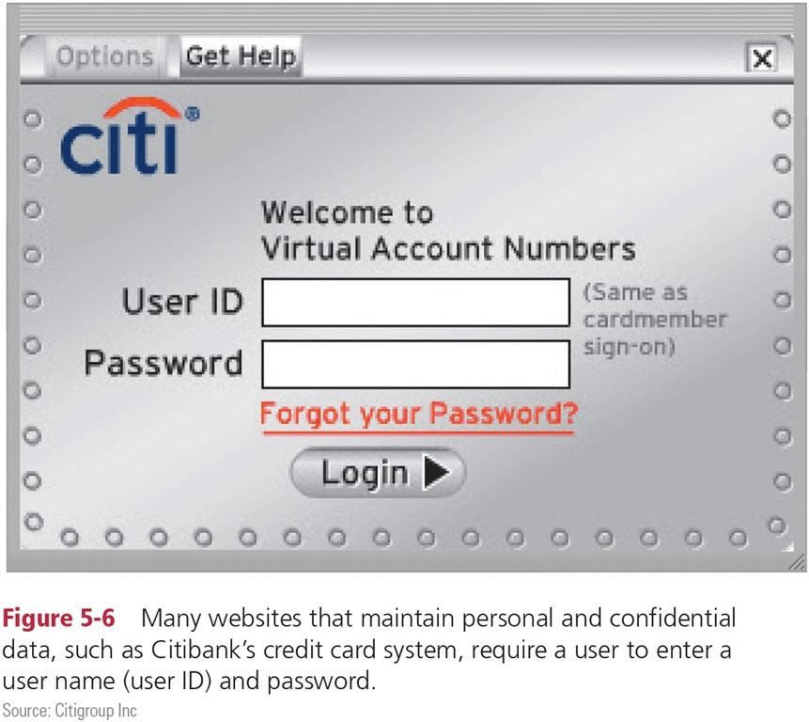
Figure 5-6 Many websites that maintain personal and confidential data, such as Citibank’s credit card system, require a user to enter a user name (user ID) and password. Source: Citigroup Inc
© 2018 Cengage版權所有，為課本著作之延伸教材，亦受著作權法之規範保護，僅作為授課教學使用，禁止列印、影印
、未經授權重製和公開散佈
5-16
Notes:
有些網站會維護個人及機密資料

Slide 21
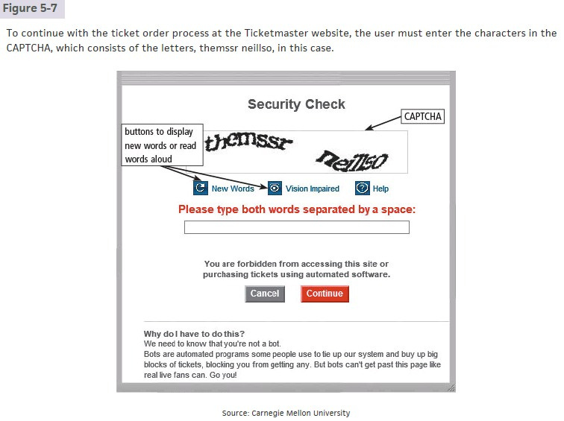
CAPTCHA: Completely Automated Public Turing test to tell Computers and Humans Apart
©2016Cengage
、未經授權重製和公開散
之
延伸教材，亦受著作權法 之規範保護，僅作為授課教學使用，禁止列印、影印
© 2018 Cengage版權所有，為課本著作
5-17
17
佈
Notes:
CAPTCHA: Completely Automated Public Turing test to tell Computers and Humans Apart

Slide 23
Unauthorized Access and Use (5 of 12)
•
A passphrase is a private combination of words, often containing mixed capitalization and punctuation, associated with a user name that allows access to certain computer resources.
A PIN (Personal Identification Number), sometimes
called a passcode, is a numeric password, either
assigned by a company or selected by a user+
•
© 2018 Cengage版權所有，為課本著作之延伸教材，亦受著作權法之規範保護，僅作為授課教學使用，禁止列印、影印
、未經授權重製和公開散佈
5-18
Notes:
passphrase(密碼片語):是單字的私人組合，通常包含混合的大寫字母和標點符號，與允許存取某些電腦資源的使用者名稱相關聯。。
PIN（個人識別碼），有時也稱為密碼，是由公司分配或由使用者選擇的數字密碼。

Slide 24
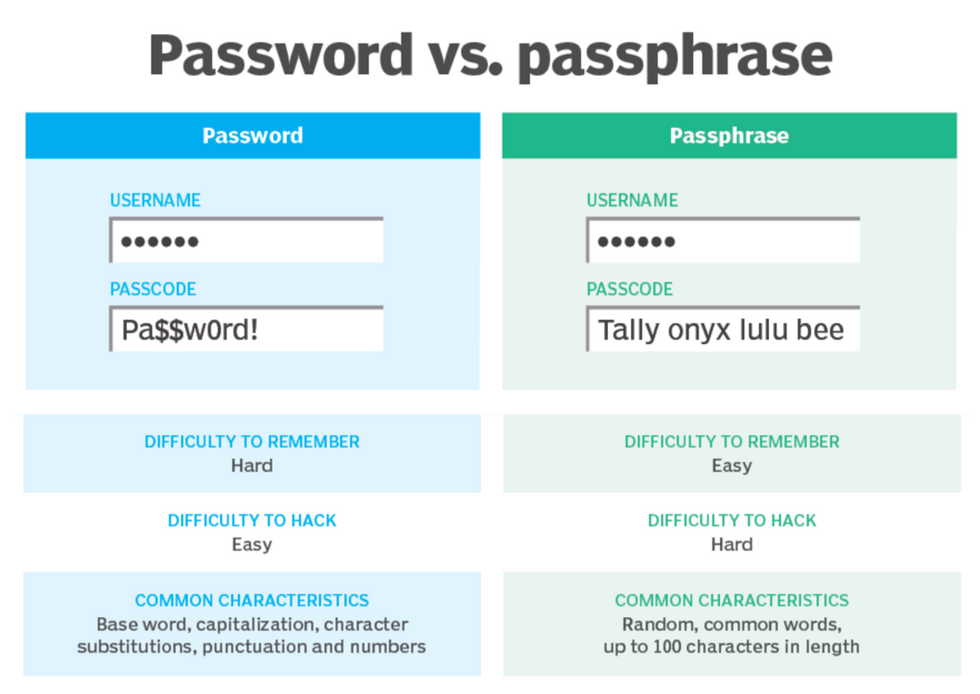
Source:https://www.techtarget.com/searchsecurity/definition/passphrase

Slide 25
Unauthorized Access and Use (6 of 12)
•
A possessed object is any item that you must possess, or carry with you, in order to gain access to a computer or computer facility.
A biometric device authenticates a person’s
identity by translating a personal characteristic into
a digital code that is compared with a digital code
stored in a computer or mobile device verifying a
physical or behavioral characteristic.
•
© 2018 Cengage版權所有，為課本著作之延伸教材，亦受著作權法之規範保護，僅作為授課教學使用，禁止列印、影印
、未經授權重製和公開散佈
5-19
Notes:
possessed object:就是一個你必須擁有且攜帶的東西，然後你可以藉由他獲得電腦以及電腦設備的存取權,like a keycard(門禁卡 房卡) or security token( 安全性權杖:我查到的資料是跟證券型代幣有關,就是跟區塊鏈投資有關的東西)
生物辨識設備:透過將個人特徵轉換為數位代碼，並與儲存在電腦或行動裝置中的數位代碼進行比較來驗證身體或行為特徵，從而驗證一個人的身份。

Slide 26
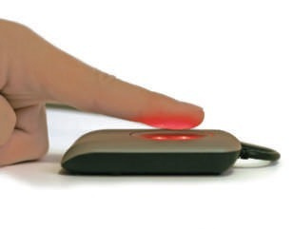
•
Fingerprint reader
Figure 5-8
A fingerprint reader.
© 2018 Cengage版權所有，為課本著作之延伸教材，亦受著作權法之規範保護，僅作為授課教學使用，禁止列印、影印
、未經授權重製和公開散佈
5-20

Slide 27
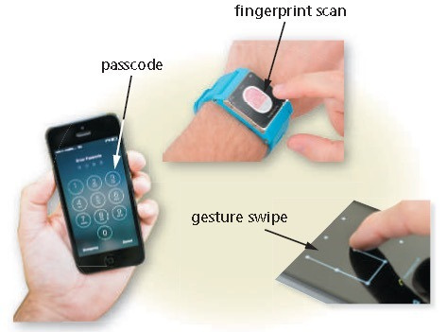
•
Face recognition system
Figure 5-9 Some ways users unlock screens include entering a passcode, scanning a fingerprint, and swiping a gesture.
© 2018 Cengage版權所有，為課本著作之延伸教材，亦受著作權法之規範保護，僅作為授課教學使用，禁止列印、影印
、未經授權重製和公開散佈
5-21

Slide 28
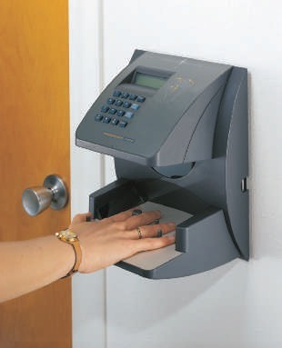
•
Hand geometry system
Figure 5-10 A hand geometry system verifies identity based on the shape and size of a person’s hand. Courtesy of Ingersoll Rand Security Technologies
© 2018 Cengage版權所有，為課本著作之延伸教材，亦受著作權法之規範保護，僅作為授課教學使用，禁止列印、影印
、未經授權重製和公開散佈
5-22

Slide 29
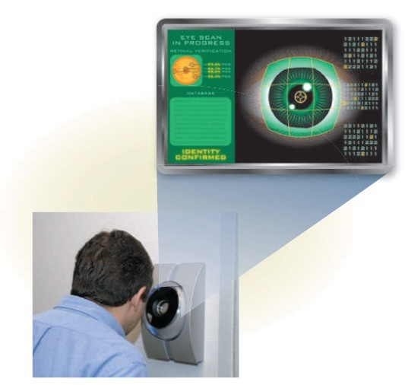
• • •
Iris recognition system Signature verification system Voice verification system
Figure 5-11 An iris recognition system.
© 2018 Cengage版權所有，為課本著作之延伸教材，亦受著作權法之規範保護，僅作為授課教學使用，禁止列印、影印
、未經授權重製和公開散佈
5-23
Notes:
虹膜辨識系統
簽名驗證系統
語音驗證系統

Slide 30
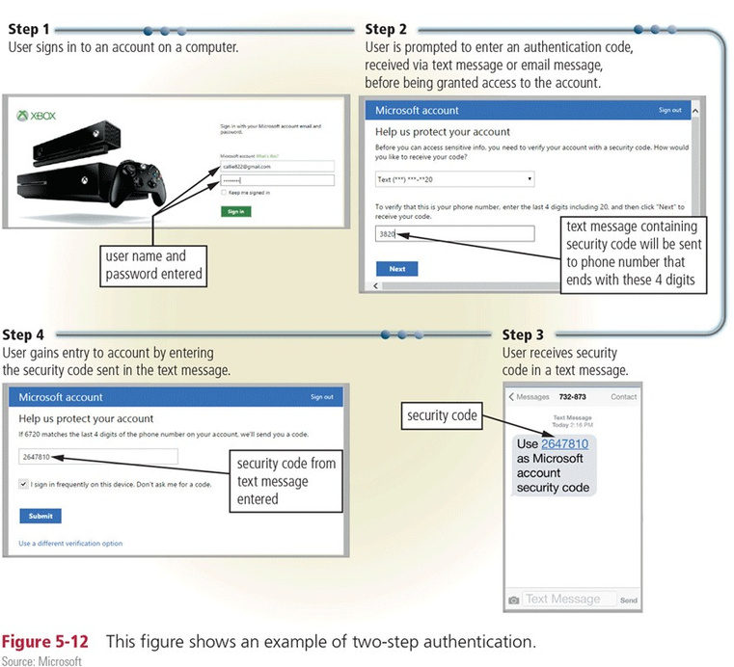
•
Two-step verification uses two separate methods, one after the next, to verify the identity of a user.
Figure 5-12
This figure shows an example of two-step authentication. Source: Microsoft
© 2018 Cengage版權所有，為課本著作之延伸教材，亦受著作權法之規範保護，僅作為授課教學使用，禁止列印、影印
、未經授權重製和公開散佈
5-24
Notes:
兩步驟驗證：會使用兩種獨立的方法來驗證使用者的身份，提升安全性。

Slide 31
Unauthorized Access and Use (12 of 12)
•
Digital forensics is the discovery, collection, and analysis of evidence found on computers and networks.
Many areas use digital forensics
•
– – – –
–
Law enforcementz
Criminal prosecutors Military intelligence Insurance agencies
Information security departments
© 2018 Cengage版權所有，為課本著作之延伸教材，亦受著作權法之規範保護，僅作為授課教學使用，禁止列印、影印
、未經授權重製和公開散佈
5-25
Notes:
數位鑑識是在電腦和網路上發現、收集和分析證據。數位鑑識是鑑識科學的一個分支，，主要在針對數位裝置中的內容進行調查與復原，這常常是與電腦犯罪有所相關。專門透過科學驗證的方式調查、擷取、分析、還原數位證據，以釐清事件原貌並提供法庭訴訟或企業調查作為依據。 其應用範圍廣泛，涵蓋電腦、手機、網路、雲端等各種數位裝置和系統，用於偵查犯罪、協助資料復原、追查系統入侵等。
許多領域都使用數位鑑識：
執法
刑事檢察官
軍事情報
保險代理機構
資訊安全部門

Slide 33
Software Theft (1 of 4)
Software theft occurs when someone:
•
Software theft
– – – –
Steals software media Intentionally erases programs Illegally registers and/or activates a program Illegally copies a program
© 2018 Cengage版權所有，為課本著作之延伸教材，亦受著作權法之規範保護，僅作為授課教學使用，禁止列印、影印
、未經授權重製和公開散佈
5-26
Notes:
竊取軟體媒體
故意刪除程式
非法註冊和/或啟動程式
非法複製程式

Slide 34
Software Theft (2 of 4)
•
Many manufacturers incorporate an activation process into their programs to ensure the software is not installed on more computers than legally licensed
During the product activation, which is conducted
either online or by phone, users provide the
software product’s identification number to
associate the software with the computer or mobile
device on which the software is installed
•
© 2018 Cengage版權所有，為課本著作之延伸教材，亦受著作權法之規範保護，僅作為授課教學使用，禁止列印、影印
、未經授權重製和公開散佈
5-27
Notes:
activation process ：許多製造商在其程式中加入了啟動過程，以確保軟體不會安裝在超過合法許可數量的電腦上
product activation：在產品啟用（主要是為了抑制盜版）過程中（可透過線上或電話進行），使用者提供軟體產品的識別號，以便將軟體與安裝該軟體的電腦或行動裝置連結起來

Slide 35
Software Theft (3 of 4)
•
A license agreement is the right to use software
Typical Conditions of a Single-User License
Agreement
You can…
–
Install the softwareon only one computer or device.
(Some license agreements allow users to install the software on a specified number of computers and/or mobile devices)
Make one copy of the software as a backup
Give or sell the software to another individual, but only if
the software is removed from the user’s computer first.
–
–
© 2018 Cengage版權所有，為課本著作之延伸教材，亦受著作權法之規範保護，僅作為授課教學使用，禁止列印、影印
、未經授權重製和公開散佈
5-28
Notes:
授權協議：是使用單使用者授權協議的軟體典型條件的權利
比如說，你可以...
只在一台電腦或裝置上安裝該軟體。 （某些授權協議允許使用者在指定數量的電腦和/或行動裝置上安裝該軟體）
製作一份軟體副本作為備份
將軟體贈送或出售給另一個人，但必須先從使用者的電腦中移除該軟體。

Slide 36
Software Theft (4 of 4)
You cannot…
–
Install the software on a network, such as a school computer lab.
Give copies to friends and colleagues, while counting to
use the software.
Export the software.
Rent or lease the software.
–
–
–
Figure 5-13 software.
A user must accept the terms of a license agreement before using the
© 2018 Cengage版權所有，為課本著作之延伸教材，亦受著作權法之規範保護，僅作為授課教學使用，禁止列印、影印
、未經授權重製和公開散佈
5-30
Notes:
你不能...
在網路上安裝軟體，例如學校電腦實驗室。
將副本發給朋友和同事，同時計算使用該軟體。
導出軟體。
出租或租賃軟體。
P.S.使用者在使用軟體之前必須接受許可協議的條款。

Slide 37
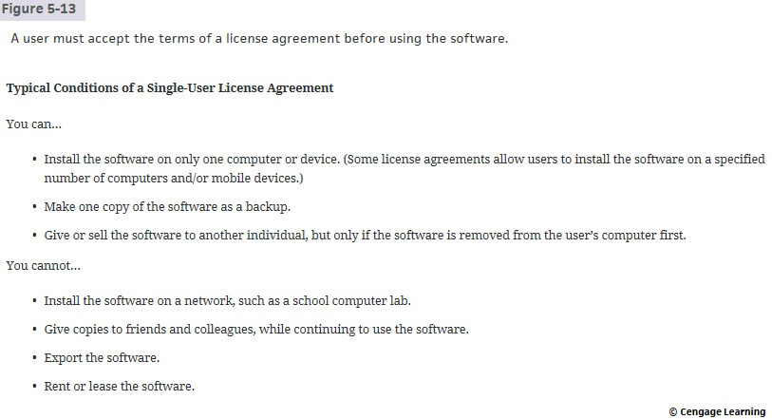
©2016Cengage
、未經授權重製和公開散
之
延伸教材，亦受著作權法 之規範保護，僅作為授課教學使用，禁止列印、影印
© 2018 Cengage版權所有，為課本著作
5-29
29
佈

Slide 38
Information Theft (1 of 4)
•
Information theft occurs when someone steals personal or confidential information
Encryption is a process of converting data that is
readable by humans into encoded characters to
prevent unauthorized access
•
© 2018 Cengage版權所有，為課本著作之延伸教材，亦受著作權法之規範保護，僅作為授課教學使用，禁止列印、影印
、未經授權重製和公開散佈
5-31
Notes:
資訊竊盜：是指有人竊取個人或機密資訊
加密：是將人類可讀的資料轉換為編碼字元的過程，以防止未經授權的存取。

Slide 39
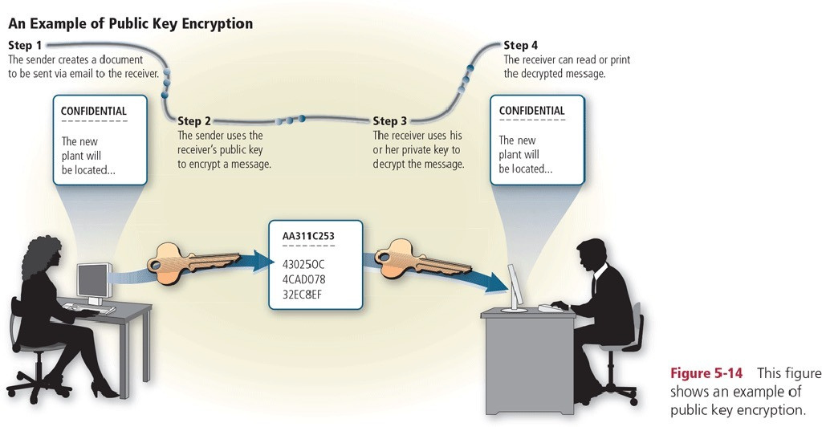
Figure 5-14
This figure shows an example of public key encryption.
© 2018 Cengage版權所有，為課本著作之延伸教材，亦受著作權法之規範保護，僅作為授課教學使用，禁止列印、影印
、未經授權重製和公開散佈
5-32

Slide 40
Information Theft (3 of 4)
•
A digital signature is an encrypted code that a person, website, or organization attaches to an electronic message to verify the identity of the message sender.
–
Often used to ensure that an impostor is not participating
•
in an Internet transaction
A digital certificate is a notice that guarantees a user
or a website is legitimate.
A website that uses encryption techniques to secure its
data is known as a secure site.
•
© 2018 Cengage版權所有，為課本著作之延伸教材，亦受著作權法之規範保護，僅作為授課教學使用，禁止列印、影印
、未經授權重製和公開散佈
5-33
Notes:
數位簽章：是個人、網站或組織附加到電子郵件中的加密代碼，用於驗證郵件發送者的身分。
通常用於確保冒名頂替者不會參與網路交易
數位憑證：是保證用戶或網站合法性的聲明。他是一種數位的身分證明，能夠驗證資訊擁有者的身分與資訊審閱、存取的資格，讓網路資訊管理不會落入來路不明的人手中。
使用加密技術來保護其資料的網站稱為安全網站

Slide 41
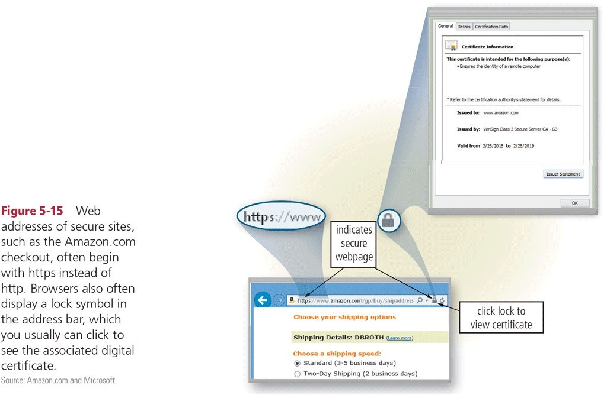
超文本傳輸安全協定（英語：HyperText Transfer Protocol Secure，縮寫：HTTPS)
Figure 5-15 Web addresses of secure sites, such as the Amazon.com checkout, often begin with https instead of http. Browsers also often display a lock symbol in the address bar, which you usually can click to see the associated digital certificate.
© 2018 Cengage版權所有，為課本著作之延伸教材，亦受著作權法之規範保護，僅作為授課教學使用，禁止列印、影印
、未經授權重製和公開散佈
5-34
Notes:
圖 5-15 安全網站的網址（例如 Amazon.com 的結帳頁面）通常以 https 開頭，而不是 http。瀏覽器通常也會在網址列中顯示一個鎖形符號，點擊該符號通常可以查看相關的數位憑證。
超文本傳輸安全協定（英語：HyperText Transfer Protocol Secure，縮寫：HTTPS)
HTTPS 使用TLS (SSL) 對正常的HTTP 請求和回應進行加密，使其更加安全可靠。

Slide 42
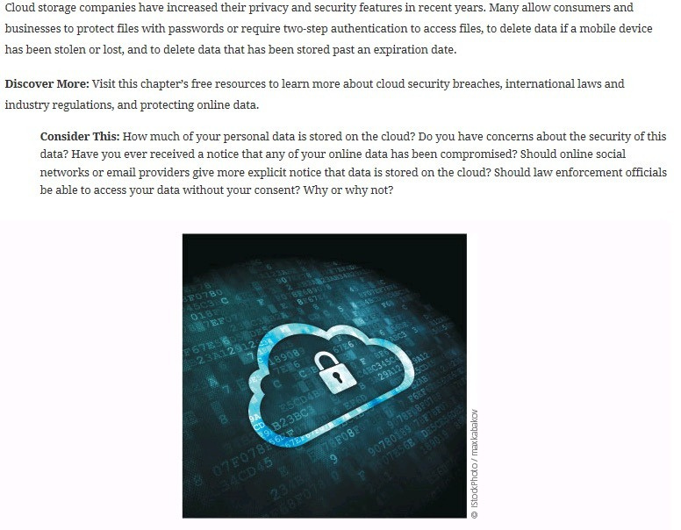
©2016Cengage
、未經授權重製和公開散
之
延伸教材，亦受著作權法 之規範保護，僅作為授課教學使用，禁止列印、影印
© 2018 Cengage版權所有，為課本著作
5-35
35
佈
Notes:
喔這是關於雲端儲存的一些討論，就是要關心一下自己儲存在雲端的資料有沒有安全性問題，也要思考一下雲端儲存公司是如何保障資料安全。

Slide 43
Hardware Theft, Vandalism, and Failure
(1 of 2)
•
Hardware theft is the act of stealing digital equipment.
Hardware vandalism involves defacing or destroying
digital equipment.
•
© 2018 Cengage版權所有，為課本著作之延伸教材，亦受著作權法之規範保護，僅作為授課教學使用，禁止列印、影印
、未經授權重製和公開散佈
5-36
Notes:
硬體盜竊：是竊取數位設備的行為。
硬體破壞：包括損壞或破壞數位設備。

Slide 44
Hardware Theft, Vandalism, and Failure
(2 of 2)
•
Hardware Theft and Vandalism Safeguards
– – – –
Physical access controls (i.e., locked doors andwindows) Alarm system Physical security devices (i.e., cables and locks) Devices-tracking app
•
Hardware Failure Safeguards
– – – –
Surgeprotector
Uninterruptible power supply (UPS) Duplicate components or duplicate computers Fault-tolerant computer
Figure5-16Summary of safeguards against hardware theft,vandalism,and failure.
© 2018 Cengage版權所有，為課本著作之延伸教材，亦受著作權法之規範保護，僅作為授課教學使用，禁止列印、影印
、未經授權重製和公開散佈
5-37
Notes:
硬體竊盜和破壞防護措施：
實體存取控制（即鎖門窗）
警報系統
實體安全設備（即電纜和鎖）
裝置追蹤應用程式
硬體故障防護措施：
電涌保護器：保護電器不會因突波而造成損壞
（突波：電路或系統瞬間承受到的、超出正常工作範圍的突發性過電壓或過電流，通常由雷擊、靜電、電路開關或大電力設備啟動/停止等原因引起。）
不間斷電供應（UPS)
複製零組件或電腦
故障容許度：即使部分組件發生故障仍能正常運作。

Slide 45
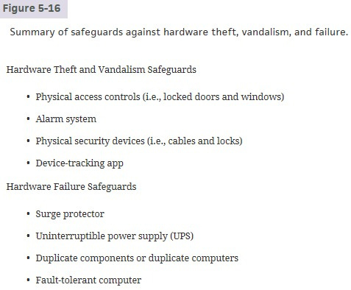
©2016Cengage
、未經授權重製和公開散
之
延伸教材，亦受著作權法 之規範保護，僅作為授課教學使用，禁止列印、影印
© 2018 Cengage版權所有，為課本著作
5-38
38
佈

Slide 47
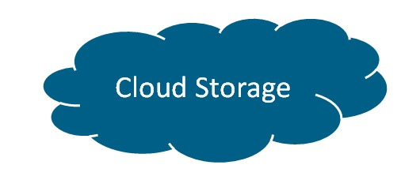
Backing Up – The Ultimate Safeguard
(1 of 4)
•
A backup is aduplicate ofafile, program,ormedia
that can be used if the original is lost, damaged, or destroyed.
–
To back up a file means to make a copy of it.
•
Off-site backups are stored in a location separate from
the computer or mobile device site.
© 2018 Cengage版權所有，為課本著作之延伸教材，亦受著作權法之規範保護，僅作為授課教學使用，禁止列印、影印
、未經授權重製和公開散佈
5-39
Notes:
備份是文件、程式或媒體的副本，可以在原件遺失、損壞或毀損時使用。
異地備份儲存在與電腦或行動裝置網站不同的位置。異地備援指的是在另一地點備份與建立重要的資料、伺服器以及工作機能等，避免因火災、水災、遭竊等災難造成重要資料損失與工作、服務中斷。ex.雲端儲存

Slide 48
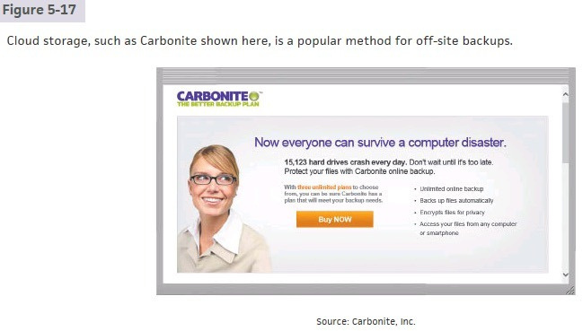
©2016Cengage
、未經授權重製和公開散
之
延伸教材，亦受著作權法 之規範保護，僅作為授課教學使用，禁止列印、影印
© 2018 Cengage版權所有，為課本著作
5-40
40
佈

Slide 49
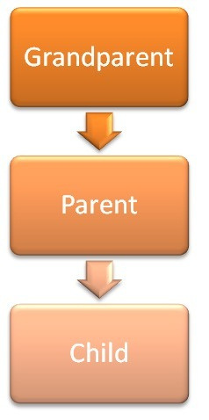
Backing Up – The Ultimate Safeguard
(2 of 4)
•
Categories of backups:
Full Differential Incremental
Selective
Continuous data protection Cloud
•
Three-generation backup policy
© 2018 Cengage版權所有，為課本著作之延伸教材，亦受著作權法之規範保護，僅作為授課教學使用，禁止列印、影印
、未經授權重製和公開散佈
5-41
Notes:
這張投影片的主題是「強調備份是資料保護的終極保障。」，介紹了備份的類型和策略：
備份類型：包括
完整備份、
差異備份、
增量備份、
選擇性備份、
持續資料保護
和雲端備份。
三代備份策略：透過「祖父輩」、「父輩」、「子輩」的層級來管理備份資料，確保資料的長期保存和可用性。

Slide 50
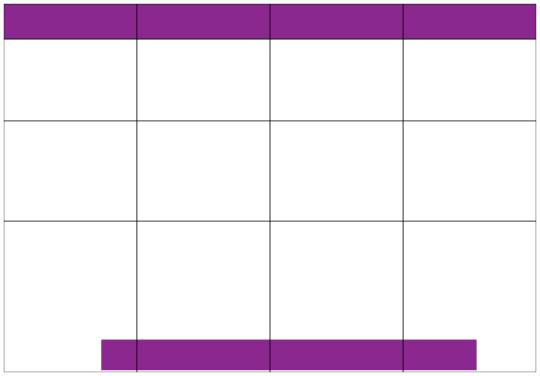
Table 5-2 Various Backup Methods
Type of Backup
Description
Advantages
Disadvantages
Full backup
Copies all of the files on media in the computer.
Fastest recovery method. All files are saved.
Longest backup time.
Copies only the files that have changed since the last full backup.
Fast backup method. Requires minimal storage space to back up.
Recovery is time-consuming because the last full backup plus the differential backup are needed.
Differential backup
Fastest backup method. Requires minimal storage space to back up. Only most recent changes saved.
Recovery is most time- consuming baecause the last full backup and all incremental backups since the last full
backup are needed.
Copies only the files that have changed since the last full or incremental backup.
Incremental backup
© 2018 Cengage版權所有，為課本著作之延伸教材，亦受著作權法之規範保護，僅作為授課教學使用，禁止列印、影印
、未經授權重製和公開散佈
5-42
Notes:
完整備份：
複製所有在電腦媒體的檔案。
優點：因為全部都備份了，最安全，也是最快的資料恢復方法。
缺點：花費過多時間
差異備份：只複製在上次備份之前有更改過的檔案。
優點：快、而且不用太多儲存空間
缺點：資料恢復耗時，因為需要上次完整備份加上差異備份
增量備份：
僅複製自上次完整或增量備份以來變更的檔案。
優點：
最快的備份方法。備份所需儲存空間極小。僅儲存最近的變更。
缺點：
資料恢復是最耗時的，因為需要上次完整備份以及自上次完整備份以來的所有增量備份

Slide 51

Type of Backup
Description
Advantages
Disadvantages
Users choose which folders and files to include in a backup.
Difficult to manage individual file backups. Least Manageable of all the backup methods.
Selective backup
Fast backup method. Provides great flexibility.
Continuous Data Protection (CDP)
All data is backed up whenever a change is made.
The only real-time backup. Very fast recovery of data.
Very expensive and requires a great amount of storage.
Cloud backup provider maintains backup hardware. Files may be retrieved or restored from anywhere with
an Internet connection and app
on any device.
Requires an Internet connection and app, otherwise files are marked for
backup when the computer
goes back online.
Cloud backup
Files are backed up to the cloud as they change.
© 2018 Cengage版權所有，為課本著作之延伸教材，亦受著作權法之規範保護，僅作為授課教學使用，禁止列印、影印
、未經授權重製和公開散佈
5-43
Notes:
選擇性備份：
Users選擇要包含在備份中的資料夾或檔案。
優點：
快速備份方法。提供極大的靈活性。
缺點：
單一文件備份難以管理。是所有備份方法中最難管理的。
持續資料保護：
無論何時發生更改，所有資料都會備份。
優點：唯一的即時備份。資料恢復速度極快。
缺點：
非常昂貴並且需要大量的儲存空間。
雲端備份：
文件發生變化時會備份到雲端。
優點：
雲端備份供應商維護備份硬體，可以透過網路連線和任何裝置上的應用程式從任何地方檢索（取回）或復原檔案。
缺點：
需要互聯網連接和應用程式，否則當電腦重新上線時，檔案將被標記為備份。

Slide 52
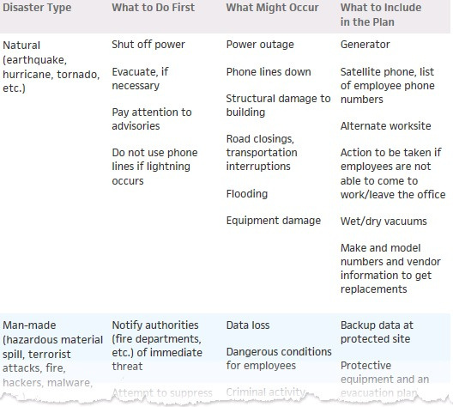
©2016Cengage
、未經授權重製和公開散
之
延伸教材，亦受著作權法 之規範保護，僅作為授課教學使用，禁止列印、影印
© 2018 Cengage版權所有，為課本著作
5-44
44
佈
Notes:
一些災害，人為或天然的，以及要如何應對。
phone lines down:電話線路斷線
advisory:公告
generator:發電機

Slide 53
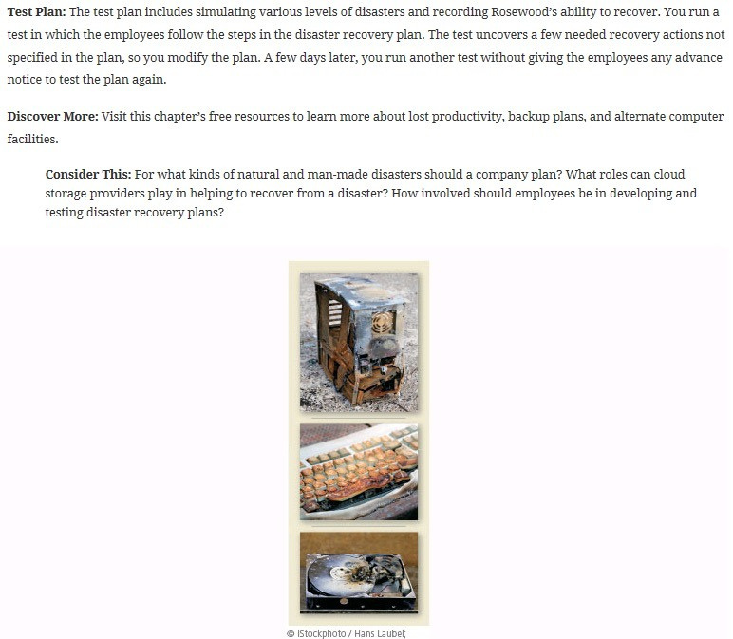
©2016Cengage
、未經授權重製和公開散
之
延伸教材，亦受著作權法 之規範保護，僅作為授課教學使用，禁止列印、影印
© 2018 Cengage版權所有，為課本著作
5-45
45
佈
Notes:
測試計畫：測試計畫包括模擬各種等級的災難，並記錄Rosewood's的復原能力。就是你可以進行了一項測試，要求員工按照災難復原計畫中的步驟進行。測試若發現了一些計劃中未指定的必要恢復操作，就修改計劃。幾天後，又進行了一次測試，但事先並未通知員工，要求他們再測試該計劃行不行。
發現更多：訪問本章的免費資源，以了解有關生產力損失、備份計劃和備用計算機的更多信息
設施。
思考一下：公司應該為哪些類型的自然和人為災害做好規劃？雲端儲存提供者在災難復原方面可以發揮哪些作用？員工應該在多大程度上參與制定和測試災難復原計畫？
無線存取會帶來額外的安全風險。

Slide 55
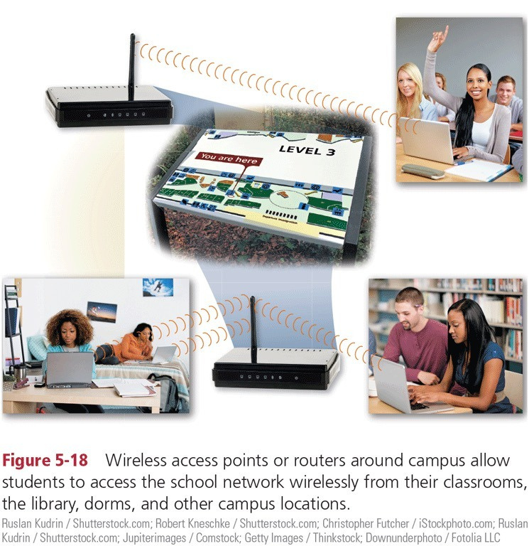
Figure 5-18 Wireless access points or routers around campus allow students to access the school network wirelessly from their classrooms, the library, dorms, and other campus locations.
© 2018 Cengage版權所有，為課本著作之延伸教材，亦受著作權法之規範保護，僅作為授課教學使用，禁止列印、影印
、未經授權重製和公開散佈
5-46
Notes:
校園周圍的無線存取點或路由器讓學生可以從教室、圖書館、宿捨其他校園位置以無線方式存取學校網路。

Slide 56
Wireless Security (2 of 2)
• •
Wireless access poses additional security risks. Some perpetrators connect to other’s wireless
networks to gain free Internet access or confidential
data. Others connect to a network through an unsecured
Wireless Access Point (WAP) or combination router/WAP
•
© 2018 Cengage版權所有，為課本著作之延伸教材，亦受著作權法之規範保護，僅作為授課教學使用，禁止列印、影印
、未經授權重製和公開散佈
5-47
Notes:
無線存取會有一些附加的安全風險
一些不法分子會連接到他人的無線網路，以獲取免費網路存取或機密資料。
另一些人則透過不安全的無線存取點(WAP) 或組合型路由器/WAP 連接到網路。

Slide 57
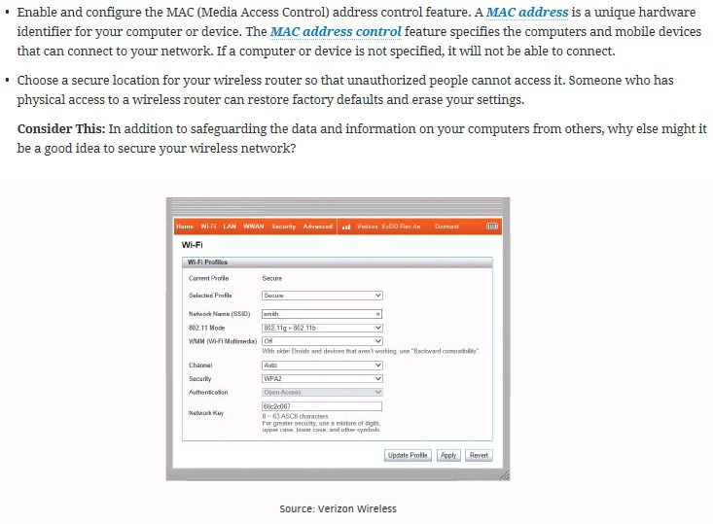
© 2018 Cengage版權所有，為課本著作
©2016Cengage
5-48
48
、未經授權重製和公開散
之
延伸教材，亦受著作權法 之規範保護，僅作為授課教學使用，禁止列印、影印
Notes:
啟用並設定 MAC（媒體存取控制）位址控制功能。 MAC 位址是電腦或裝置的唯一硬體識別碼。 MAC 位址控制功能指定可連接到網路的電腦和行動裝置。如果未指定電腦或設備，則無法連線。
為您的無線路由器選擇一個安全的位置，以防止未經授權的人員存取。有權實際存取無線路由器的人可以恢復出廠預設設定並清除您的設定。
想想看：除了保護電腦上的資料和資訊不被他人竊取之外，保護您的無線網路也是一個好方法。

Slide 58
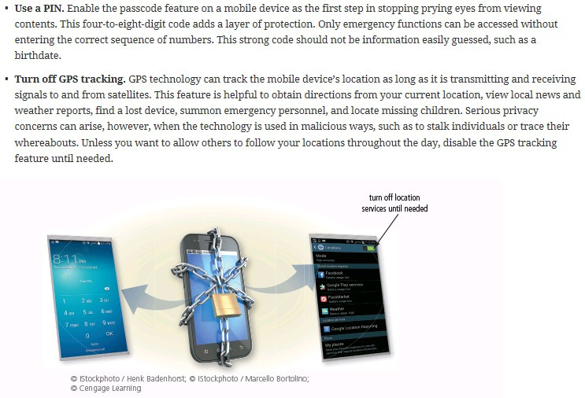
PIN: Personal Identification Number GPS: Global Positioning System
© 2018 Cengage版權所有，為課本著作
©2016Cengage
5-49
49
、未經授權重製和公開散
之
延伸教材，亦受著作權法 之規範保護，僅作為授課教學使用，禁止列印、影印

Slide 59
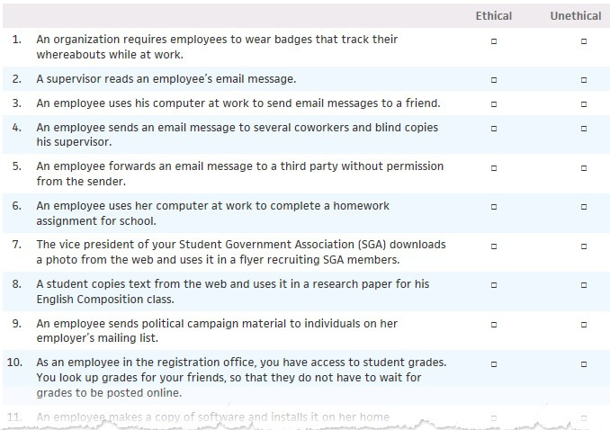
© 2018 Cengage版權所有，為課本著作
©2016Cengage
5-50
50
、未經授權重製和公開散
之
延伸教材，亦受著作權法 之規範保護，僅作為授課教學使用，禁止列印、影印

Slide 61
Ethics and Society (1 of 6)
•
Technology ethics are the moral guidelines that govern the use of computers, mobile devices, information systems, and related technologies
Information accuracy is a concern
•
–
Not all information on the web is correct
© 2018 Cengage版權所有，為課本著作之延伸教材，亦受著作權法之規範保護，僅作為授課教學使用，禁止列印、影印
、未經授權重製和公開散佈
5-51
Notes:
科技倫理是規範電腦、行動裝置、資訊系統和相關技術使用的道德準則
資訊準確性令人擔憂
網路上的資訊並非全部都是正確的

Slide 62
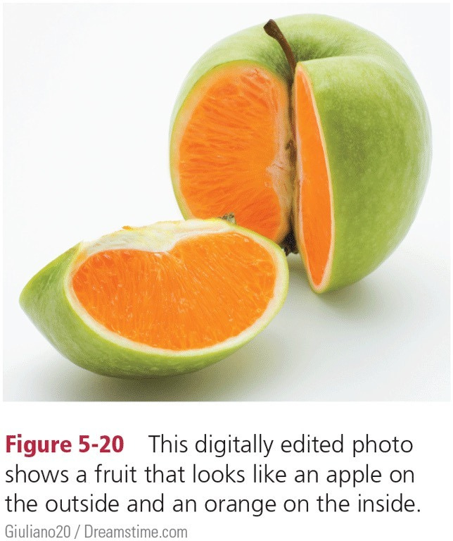
Figure 5-20 This digitally edited photo shows a fruit that looks like an apple on the outside and an orange on the inside.
© 2018 Cengage版權所有，為課本著作之延伸教材，亦受著作權法之規範保護，僅作為授課教學使用，禁止列印、影印
、未經授權重製和公開散佈
5-52
Notes:
哈哈 這個就是

Slide 63
Ethics and Society (3 of 6)
•
Intellectual property (IP) refers to unique and original works such as ideas, inventions, art, writings, processes, company and product names, and logos.
Intellectual property rights are the rights to which
creators are entitled to their work
A copyright protects any tangible form of expression.
Digital Rights Management (DRM) is a strategy
designed to prevent illegal distribution of movies,
music, and other digital content.
•
•
•
© 2018 Cengage版權所有，為課本著作之延伸教材，亦受著作權法之規範保護，僅作為授課教學使用，禁止列印、影印
、未經授權重製和公開散佈
5-53
Notes:
智慧財產權 (IP) 是指獨特的原創作品，例如創意、發明、藝術、著作、工藝流程、公司和產品名稱以及標誌。
智慧財產權是創作者對其作品享有的權利
版權保護任何有形的表達形式。
數位版權管理 (DRM) 是一種旨在防止非法分發電影、音樂和其他數位內容的策略。

Slide 64
Ethics and Society (4 of 6)
•
A code of conduct is a written guideline that helps determine whether a specification is ethical/unethical or allowed/not allowed
Sample IT Code of Conduct
1.Technology may not be used to harm other people.
2.Employees may not meddle in others’ files.
3.Employees may use technology only for purpose in
which they have been authorized.
4.Technology may not be used to steal.
5.Technology may not be used to bear false witness.
© 2018 Cengage版權所有，為課本著作之延伸教材，亦受著作權法之規範保護，僅作為授課教學使用，禁止列印、影印
、未經授權重製和公開散佈
5-54
Notes:
行為準則是一種書面指南，有助於確定規範是否合乎道德/不道德或允許/不允許
IT 行為準則範例
1. 不得使用科技傷害他人。
2.員工不得擅自修改他人檔案。
3. 員工只能將科技用於其被授權的目的。
4.不得利用技術手段進行竊盜。
5. 不得利用科技手段作偽證。

Slide 65
Ethics and Society (5 of 6)
6.Employees may not copy or use software illegally. 7.Employees may not use others’ technology resource
without authorization.
8.Employees may not use others’ intellectual property
as their own.
9.Employees shall consider the social impact of
programs and systems they design.
10.Employees always should use technology in a way
that demonstrates consideration and respect for
fellow humans.
© 2018 Cengage版權所有，為課本著作之延伸教材，亦受著作權法之規範保護，僅作為授課教學使用，禁止列印、影印
、未經授權重製和公開散佈
5-55
Notes:
6.員工不得複製或非法使用軟體。
7.員工不得擅自使用他人的技術資源。
8.員工不得將他人的智慧財產權據為己有。
9. 員工應考慮其設計的程序和系統的社會影響。
10. 員工在使用科技時應始終體現出對人類同胞的體貼和尊重。

Slide 66
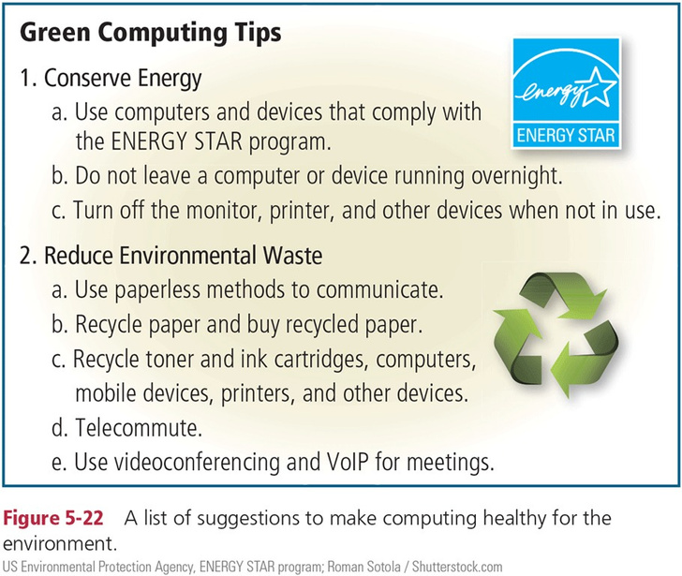
•
Green computing involves reducing the electricity and environmental waste while using computers, mobile devices, and related technologies.
Figure 5-22 A list of suggestions to make computing healthy for the environment. US Environmental Protection Agency, ENERGY STAR program; Roman Sotola /
Shutterstock.com
© 2018 Cengage版權所有，為課本著作之延伸教材，亦受著作權法之規範保護，僅作為授課教學使用，禁止列印、影印
、未經授權重製和公開散佈
5-56
Notes:
綠色運算涉及在使用電腦、行動裝置和相關技術時減少電力和環境浪費。
綠色運算技巧
1. 節約能源
a. 使用符合 ENERGY STAR 計畫的計算機和設備
b. 不要讓電腦或設備整夜運作。
c. 不使用時，請關閉顯示器、印表機及其他裝置。
2. 減少環境廢棄物
a. 使用無紙化方式溝通。
b. 回收紙張併購買再生紙，
c. 回收碳粉和墨水匣、電腦、行動裝置、印表機和其他裝置。
d. 遠距辦公。
e. 使用視訊會議和 VoIP 進行會議。
圖 5-22 一系列如何讓電腦更環保的建議。美國環保署，能源之星計畫；Roman Sotola /Shutterstock.com

Slide 67






Slide 68
Information Privacy (1 of 18)
•
Information privacy refers to the right of individuals and companies to deny or restrict the collection, use, and dissemination of information about them
Huge databases store data online
Websites often collect data about you, so that they
can customize advertisements and send you
personalized email messages
Some employers monitor your computer usage and
email messages
• •
•
© 2018 Cengage版權所有，為課本著作之延伸教材，亦受著作權法之規範保護，僅作為授課教學使用，禁止列印、影印
5-57
、未經授權重製和公開散佈
Notes:
資訊隱私是指個人和公司拒絕或限制其資訊的收集、使用和傳播的權利
大型資料庫線上儲存數據
網站經常收集您的數據，以便他們可以自訂廣告並向您發送個人化電子郵件
有些雇主會監控你的電腦使用情況和電子郵件訊息

Slide 69
Information Privacy (2 of 18)
How to Safeguard Personal Information 1.Fill in only necessary information on rebate,
warranty, and registration forms.
2.Do not preprint your phone number or Social
Security number on personal checks.
3.Have an unlisted or unpublished phone number.
4.If you have Caller ID, nd out how to block your
number from displaying on the receiver’s system.
5.Do not write your phone number on charge or
credit receipts.
© 2018 Cengage版權所有，為課本著作之延伸教材，亦受著作權法之規範保護，僅作為授課教學使用，禁止列印、影印
5-58
、未經授權重製和公開散佈
Notes:
如何保護個人資訊
1. 僅填寫退款、保固和註冊表格上的必要資訊。
2. 不要在個人支票上預先印上您的電話號碼或社會保險號碼。
3. 擁有未列出或未公開的電話號碼。
4. 如果您有來電顯示，請找出如何阻止您的號碼顯示在接收者的系統上。
5. 請勿在收費或信用卡收據上寫上您的電話號碼。

Slide 70
Information Privacy (3 of 18)
6.Ask merchants not to write credit card numbers,
phone numbers, Social Security numbers, and driver’s license numbers on the back of your personal checks.
7.Purchase goods with cash, rather than credit or
checks.
8.Avoid shopping club and buyer cards.
© 2018 Cengage版權所有，為課本著作之延伸教材，亦受著作權法之規範保護，僅作為授課教學使用，禁止列印、影印
5-59
、未經授權重製和公開散佈
Notes:
6. 要求商家不要在個人支票背面寫上信用卡號、電話號碼、社會保險號碼和駕照號碼。
7. 用現金購買商品，而不是信用卡或支票。
8.避免使用購物俱樂部和買家卡（用於市場上交易的官方證明）。

Slide 71
Information Privacy (4 of 18)
9.View or download a copy of the information
associated with your Google, Facebook, Microsoft, or other online accounts you access frequently. Disable search history, location history, and usage information sent to these websites.
10.Inform merchants that you do not want them to
distribute your personal information.
11.Request, in writing, to be removed from mailing
lists.
© 2018 Cengage版權所有，為課本著作之延伸教材，亦受著作權法之規範保護，僅作為授課教學使用，禁止列印、影印
5-60
、未經授權重製和公開散佈
Notes:
9. 檢視或下載與您經常造訪的 Google、Facebook、Microsoft 或其他線上帳戶相關的資訊的副本。
停用發送到這些網站的搜尋記錄、位置歷史記錄和使用資訊。
10. 告知商家您不希望他們分發您的個人資訊。
11.以書面請求從郵寄名單中刪除。

Slide 72
Information Privacy (5 of 18)
12.Obtain your credit report once a year from each of the three major credit reporting agencies (Equifax, Experian, and TransUnion) and correct any errors.
13.Request a free copy of your medical records once
a year from the Medical Information Bureau.
14. Limit the amount of information you provide to
websites. Fill in only required information.
15. Install a cookie manager to filter cookies.
16. Clear your browsing history when you are finished
browsing.
© 2018 Cengage版權所有，為課本著作之延伸教材，亦受著作權法之規範保護，僅作為授課教學使用，禁止列印、影印
5-61
、未經授權重製和公開散佈
Notes:
12. 每年從三大信用報告機構（Equifax、Experian 和 TransUnion）獲取一次您的信用報告，並糾正任何錯誤。
13. 每年向醫療資訊局索取一次免費的醫療紀錄副本。
14. 限制提供給網站的資訊量。僅填寫必填資料。
15.安裝cookie管理器來過濾cookies。
16.瀏覽完畢後，清除瀏覽紀錄。

Slide 73
Information Privacy (6 of 18)
17.Set up a free email account. Use this email
address for merchant forms.
18.Turn off file and printer sharing on your Internet
connection.
19. Install a personal firewall. 20.Sign up for email filtering through your ISP or use
an anti-spam program.
21.Do not reply to spam for any reason. 22.Surf the web anonymously using private browsing.
© 2018 Cengage版權所有，為課本著作之延伸教材，亦受著作權法之規範保護，僅作為授課教學使用，禁止列印、影印
5-62
、未經授權重製和公開散佈
Notes:
17. 設定一個免費郵件帳號。使用此郵箱地址填寫商家表格。
18. 關閉 Internet 連線上的檔案和印表機共用。
19.安裝個人防火牆。
20. 透過您的 ISP 註冊電子郵件過濾或使用反垃圾郵件程式。
21.不要以任何理由回覆垃圾郵件。
22. 使用隱私瀏覽匿名瀏覽網頁。

Slide 74
Information Privacy (7 of 18)
Information about you can be stored in a database when you:
•
– – –
Fill out a printed or online form.
Create a profile on an online social network. Register a product warranty.
© 2018 Cengage版權所有，為課本著作之延伸教材，亦受著作權法之規範保護，僅作為授課教學使用，禁止列印、影印
5-63
、未經授權重製和公開散佈
Notes:
當您進行以下操作時，您的資訊可能會儲存在資料庫中：
填寫列印或線上表格。
在線上社交網路上建立個人資料。
註冊產品保固。

Slide 75
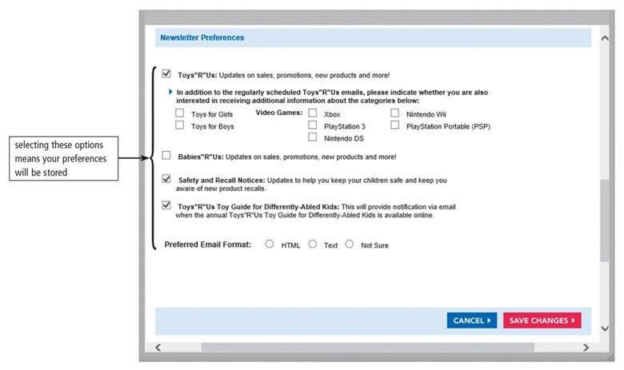
HTML: Hyper-Text Markup Language
Figure 5-24 Many companies, such as Toys"R"Us shown here, allow users to specify whether they want the company to retain their preferences.
© 2018 Cengage版權所有，為課本著作之延伸教材，亦受著作權法之規範保護，僅作為授課教學使用，禁止列印、影印
、未經授權重製和公開散佈
5-64

Slide 76
https://youtu.be/dZFQD3GGBPg?si=3poVZmAAzd0S6K7k

Slide 77
Information Privacy (9 of 18)
A cookie is a small text file that a web server stores on your computer
Websites use cookies for a variety of purposes:
•
•
– – – –
–
Allow for personalization
Store user names and/or passwords Assist with online shopping Track how often users visit a site
Target advertisements
© 2018 Cengage版權所有，為課本著作之延伸教材，亦受著作權法之規範保護，僅作為授課教學使用，禁止列印、影印
5-65
、未經授權重製和公開散佈
Notes:
Cookie 是 Web 伺服器儲存在您的電腦上的小型文字文件
網站使用 Cookie 有多種用途：
允許個性化
儲存使用者名稱和/或密碼
協助網上購物
追蹤使用者造訪網站的頻率
目標廣告

Slide 78
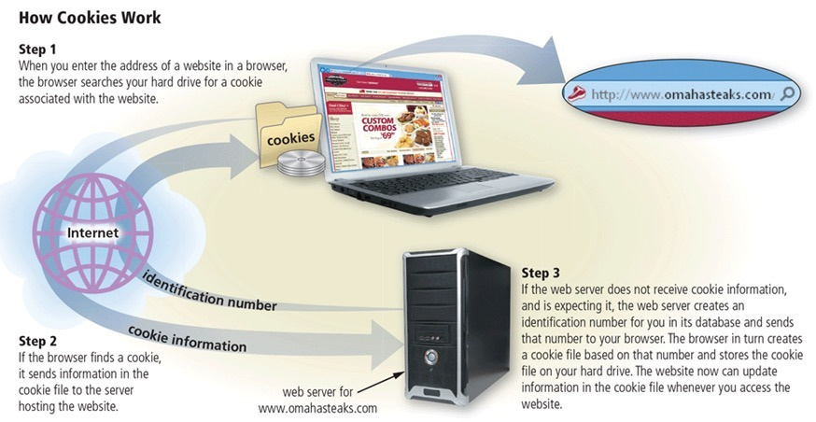
Figure 5-25
This figure shows how cookies work.
© 2018 Cengage版權所有，為課本著作之延伸教材，亦受著作權法之規範保護，僅作為授課教學使用，禁止列印、影印
、未經授權重製和公開散佈
5-66
Notes:
Cookie 的工作流程
瀏覽器查找Cookie：
當您在瀏覽器輸入網站位址時，瀏覽器會先在您的硬碟上尋找與該網站相關的Cookie檔案。
Cookie 存在的情況：
如果瀏覽器找到了與該網站相關的Cookie，它會將Cookie檔案中的資訊傳送到該網站的伺服器上。
伺服器收到資訊後，就能識別您的身份，並提供個人化的服務。
Cookie 不存在的情況：
如果瀏覽器找不到相關的Cookie，伺服器就會在資料庫中為您建立一個獨特的識別碼。
這個識別碼隨後會傳送給您的瀏覽器。
瀏覽器根據這個識別碼建立一個Cookie檔案，並將其儲存在您的硬碟上。
後續的網站訪問：
在您之後每次造訪同一個網站時，瀏覽器都會在發送請求時帶上這個Cookie檔案。
伺服器就能透過此Cookie檔案識別您，並更新您在此網站上的資訊，實現個人化體驗，例如記住您的偏好設定等。

Slide 79
Information Privacy (11 of 18)
•
Phishing is a scam in which a perpetrator sends an official looking message that attempts to obtain your personal and/or financial information.
With clickjacking, an object that can be tapped or
clicked on a website contains a malicious program.
•
© 2018 Cengage版權所有，為課本著作之延伸教材，亦受著作權法之規範保護，僅作為授課教學使用，禁止列印、影印
、未經授權重製和公開散佈
5-67
Notes:
網路釣魚是一種騙局，犯罪者發送看似官方的訊息，試圖獲取您的個人和/或財務資訊。
透過點擊劫持，網站上可以點擊的物件就包含惡意程式。

Slide 80
Information Privacy (12 of 18)
•
Spyware is a program placed on a computer or mobile device without the user’s knowledge that secretly collects information about the user and then communicates the information it collects to some outside source while the user is online.
Adware is a program that displays an online
advertisement in a banner, a pop-up window, or pop-
under window on webpages, email messages, or other
Internet services.
•
© 2018 Cengage版權所有，為課本著作之延伸教材，亦受著作權法之規範保護，僅作為授課教學使用，禁止列印、影印
、未經授權重製和公開散佈
5-68
Notes:
間諜軟體：是一種在用戶不知情的情況下放置在電腦或行動裝置上的程序，它會秘密收集有關用戶的信息，然後在用戶在線時將收集到的信息傳達給某些外部來源。
廣告軟體：是一種在網頁、電子郵件或其他網路服務的橫幅、彈出視窗或背投視窗中顯示線上廣告的程式。

Slide 81
Information Privacy (13 of 18)
•
Social engineering is defined as gaining unauthorized access to or obtaining confidential information by taking advantage of the trusting human nature of some victims and the naivety of others.
The concern about privacy has led to the enactment of
federal and state laws regarding the storage and
disclosure of personal data.
•
© 2018 Cengage版權所有，為課本著作之延伸教材，亦受著作權法之規範保護，僅作為授課教學使用，禁止列印、影印
、未經授權重製和公開散佈
5-69
Notes:
社會工程學的定義是利用一些受害者的信任和其他受害者的天真來獲得未經授權的訪問或獲取機密資訊。
對隱私的擔憂導致了有關個人資料儲存和披露的聯邦和州法律的頒布。

Slide 82

Information Privacy (14 of 18)
Table 5-3MajorU.S.GovernmentLawsConcerningPrivacy
Law
Purpose
Children's Internet Protection Act
Protects minors from inappropriate content when accessing the Internet in schools and libraries
Requires websites to protect personal information of children
under 13 years of age
Outlaws transmission of harmful computer code, such as
viruses
Makes it illegal to circumvent antipiracy schemes in
commercial software; outlaws sale of devices that copy
software illegally
Provides the same right of privacy protection of the postal
delivery service and phone companies to various forms of
electronic communications, such as voice mail, email,
and mobile phones
Children's Online Privacy Protection Act (COPPA)
Computer Abuse Amendments Act
Digital Millennium Copyright Act (DMCA)
Electronic Communications Privacy Act (ECPA)
© 2018 Cengage版權所有，為課本著作之延伸教材，亦受著作權法之規範保護，僅作為授課教學使用，禁止列印、影印
、未經授權重製和公開散佈
5-70

Slide 83
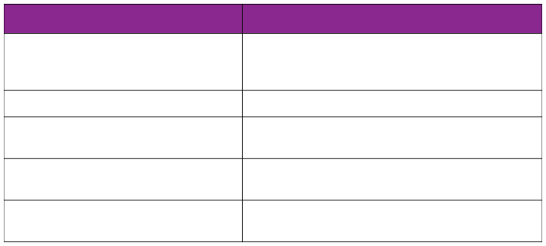
Information Privacy (15 of 18)
Law
Purpose
Protects consumers from disclosure of their personal financial information and requin-± institutions to alert customers of
information disclosure policies
Enables public access to most government records
Protects individuals against the wrongful disclosure of their
health information
Gives law enforcement the right to monitor people's
activities, including web and email habits
Forbids federal agencies from allowing information to be used
for a reason other than that for which it was collected
Financial Modernization Act
Freedom of Information Act (F01A) HIPAA (Health Insurance Portability and
Accountability Act)
PATRIOT (Provide Appropriate Toots Required to
Intercept and Obstruct Terrorism)
Privacy Act
© 2018 Cengage版權所有，為課本著作之延伸教材，亦受著作權法之規範保護，僅作為授課教學使用，禁止列印、影印
、未經授權重製和公開散佈
5-71

Slide 84
Information Privacy (16 of 18)
•
Content filtering is the process of restricting access to certain material.
–
Many businesses use content filtering.
•
Webfiltering software restricts access to specified
websites.
© 2018 Cengage版權所有，為課本著作之延伸教材，亦受著作權法之規範保護，僅作為授課教學使用，禁止列印、影印
、未經授權重製和公開散佈
5-72
Notes:
內容過濾是限制存取某些資料的過程。
許多企業都使用內容過濾。
網路過濾軟體限制對指定網站的存取。

Slide 85
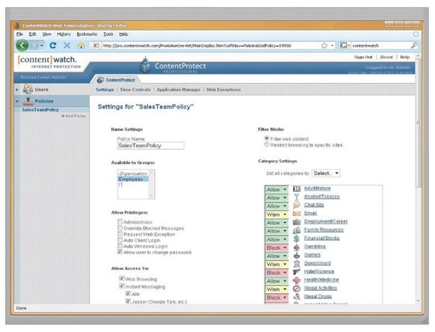
Figure 5-26
Web filtering software restricts access to specified websites.
© 2018 Cengage版權所有，為課本著作之延伸教材，亦受著作權法之規範保護，僅作為授課教學使用，禁止列印、影印
、未經授權重製和公開散佈
5-73

Slide 86
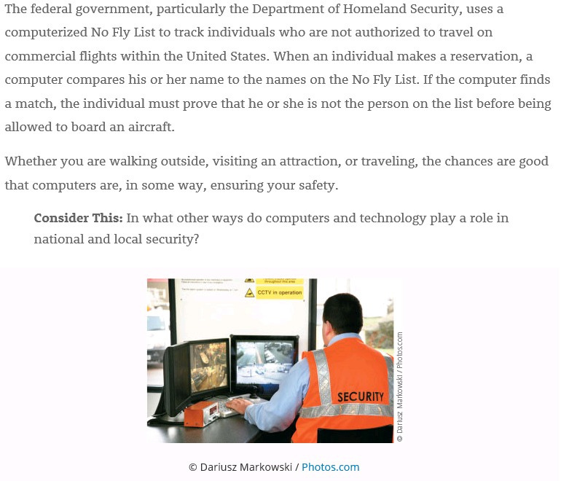
© 2018 Cengage版權所有，為課本著作
©2016Cengage
5-74
74
、未經授權重製和公開散
之
延伸教材，亦受著作權法 之規範保護，僅作為授課教學使用，禁止列印、影印

Slide 87
Information Privacy (18 of 18)
•
Employee monitoring involves the use of computers, mobile devices, or cameras to observe, record, and review an employee’s use of a technology, including communications such as email messages, keyboard activity (used to measure productivity), and websites visited.
Many programs exist that easily allow employers to
monitor employees. Further, it is legal for employers to
use these programs.
•
© 2018 Cengage版權所有，為課本著作之延伸教材，亦受著作權法之規範保護，僅作為授課教學使用，禁止列印、影印
、未經授權重製和公開散佈
5-75
Notes:
員工監控涉及使用電腦、行動裝置或攝影機來觀察、記錄和審查員工對技術的使用情況，包括電子郵件訊息、鍵盤活動（用於衡量生產力）和訪問的網站等通訊。
有許多程式可以讓雇主輕鬆監控員工。此外，雇主使用這些程序是合法的。

Slide 88
Summary
• • •
Variety of digital security risks Cybercrime and cybercriminals Risks and safeguards associated with Internet and
network attacks, unauthorized access and use,
software theft, information theft, and hardware
theft, vandalism, and failure
Various backup strategies and methods of
securing wireless communications
Ethical issues in society and various ways to
protect the privacy of personal information
•
•
© 2018 Cengage版權所有，為課本著作之延伸教材，亦受著作權法之規範保護，僅作為授課教學使用，禁止列印、影印
、未經授權重製和公開散佈
5-76
Notes:
各種數位安全風險
網路犯罪與網路罪犯
與網路和網路攻擊、未經授權的存取和使用、軟體盜竊、資訊竊取、硬體竊盜、破壞和故障相關的風險和保障措施
確保無線通訊安全的各種備份策略和方法
社會倫理議題及保護個人資訊隱私的各種方式

Slide 89
https://youtu.be/dZFQD3GGBPg?si=62QAQW-elOSaBPiD

Slide 90
Deadline:10.13.2025
Can you tell the difference between Password and Passphrase?
Please explain what Cyberextortionist is?
Please explain what Activation Process is?
Can you tell the difference between Hardware Theft and Hardware vandalism?
Websites use cookies for what? Give me 2 purposes.
Notes:
Store user names and/or passwords Assist with online
shopping Track how often users visit a site
Target advertisements

Slide 91
THANK YOU
reallygreatsite.com

